Slide 1
Bag of Words 特徴ベクトルプログラミング

Slide 2
うどん/ラーメン各50件から名詞を取り出して頻度グラフを描く
word_barChart.pyを実行してみる
たまたま、うどんクチコミのほうが単語が多かった。
うどんらしさ、ラーメンらしさはこれでもわかるが。。
このままでは、特徴の比較はしやすいとは言えない

Slide 3
棒グラフを比較しやすくするには
単語の並び順を、うどん/ラーメンで同じにする
片方にのみ出現した単語の場合は、一方は0の棒グラフ
つまりx軸の目盛を揃える

Slide 4
うどん/ラーメンのｘ軸目盛が揃っているので比較しやすい

Slide 5
棒グラフの元データは見出し付き表形式(Bag of Words:BoW)
1行1データ（口コミetc.)
データは単語ベクトルで表現（下例では、ベクトル毎にうどん/ラーメンらしさが浮かび上がる）
語彙見出しの数=ベクトル次元数
tabelog_bow.csv
BoW
教師ラベル

Slide 6
BoWによるデータ表現
－bow_barChart.pyを実行して以下のファイルの中身を見てください。
Bag of words(BoW) と呼ばれる自然言語AIのデータセット形式
（Deep Learning を含むあらゆる機械学習のほとんどがこの入力形式をとる）
tabelog_bow.csv
クチコミ毎に単語のベクトルができている
列の見出しは、口コミに1回以上出現した単語（BoW辞書と呼ぶ）

Slide 7
Bag of Words(BoW）
機械学習的に言うと特徴量そのもの（教師ありの場合は、うどん/ラーメンが教師ラベル）
統計学的に言うと説明変数
この講義は以降、すべてBoWを前提にすすめます
Webニュース記事，SNS口コミ，書籍の文章 あらゆるビッグデータはBoWに変換してから機械学習で解析する

Slide 8
演習：BoWを手で作成してみる
BoWを作成する手順を理解する
Bag_of_words.csvには、レシピ毎の材料リストが入っている（1行1レシピ）
1行が1レシピ。材料名は形態素解析済の単語列と考える
これらをBag of Words に書け（エクセルで書くこと）
次元数はいくつになるか？

Slide 9
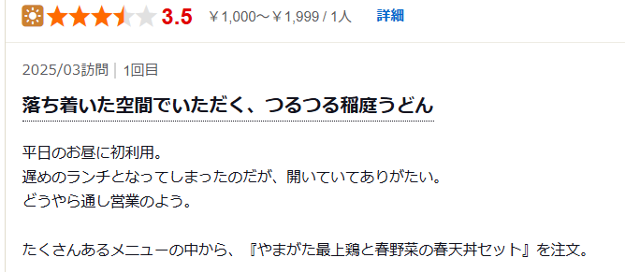
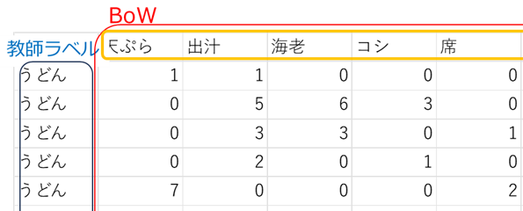
もし、演習の文書データが10,000件の文書だったら。。
10,000件のコーパス
形態素解析（文書毎に単語列にする）
BoW形式に変換
例：10,000件の口コミ
とても手作業では作れない！

Slide 10
手作業の手順をプログラムにする
以下のような手順でやったはず
BoW辞書の作成
データ毎（レシピ毎）の単語のベクトル化
全単語を見て、重複しないように列見出しに並べる
データ毎に出現した単語で列見出しを参照して該当列に頻度をカウント。該当なければ０
次頁以降に手作業でBoWにしたレシピデータをプログラムでBoWにする方法を解説する

Slide 11
BoWコーディング１ ：BoW辞書の作成
データ（レシピ）の全単語を重複がないように取り出す。
取り出した単語にid(シーケンス番号）をつける→インデックス
インデックスは各データに出現する単語の列番号を参照するのに重要
ホットケーキミックス | 卵 | 牛乳 | バター | 豆乳 | 米粉 | 砂糖
インデックス
0
1
2
3
4
5
6

Slide 12
BoWコーディング2 ：単語ベクトルの作成
各レシピ毎に初期化したリストを作成する(見出し数を要素数とするリスト。要素の値は全て0）
各レシピの素材と見出しを照合して、あれば上記リストの該当要素を1をプラスする（インデックスは該当素材名の位置情報）
レシピ n
['ホットケーキミックス', '豆乳', 'ヨーグルト', ‘卵']
辞書
ホットケーキミックス | 卵 | 牛乳 | バター | 豆乳 | 米粉 | 砂糖
0
1
2
3
4
5
6
初期化（要素数は辞書の長さで全要素が0)
1 | 1 | 0 | 0 | 1 | 0 | 0
0 | 0 | 0 | 0 | 0 | 0 | 0
辞書上のインデックス位置のベクトル要素に１足す
これで、レシピnの素材ベクトル化ができあがる
（この処理を全レシピ分繰り返す）

Slide 13
以上を理解した上で、実装演習をやってみてください。
https://github.com/ueharaLab/NLP3_BoW/blob/main/BoW_coding.md
BoWは2次元配列
データ毎に単語ベクトルにして行方向に並べるので実装上は2次元配列（2重のリストもしくはnumpy）
数学的には行列
Recipe_bow.csv
チョコレートとチョコは辞書として一緒にした方がよさそうだがどうしたらよいか

Slide 14
参考
Pythonの関数構文
関数の定義、呼び出し方、引数、戻り値（返り値）を理解する
def func1(x):
y = x + 1
return y
def 関数名(引数（変数）):
変数 = 引数 + 1
return 戻り値（変数）
関数を呼び出す
（引数を渡す）
処理結果を戻す
b = func1(10)
戻り値（関数の処理結果） = 関数(引数（具体的な値）)
変数名 b:yは一致しなくてよい！

Slide 15
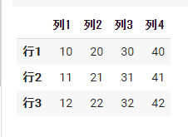
参考
DataFrameを作る
DataFrameは２次元配列のデータと１次元配列の見出しで作成できる
data = [[10, 20, 30, 40], [11, 21, 31, 41], [12, 22, 32, 42]]
df = pd.DataFrame( data, columns=['列1', '列2', '列3', '列4'] )
k

Slide 16
BoWの 空間的な意味
文書データを単語ベクトル空間上の点（特徴ベクトル）として表現
BoWの列数を次元数と呼ぶのは空間の次元だから
ということは、文書間の距離など数量的な計算が可能になる
tabelog_bow_simple.csv
うどん/ラーメン のデータを3次元ベクトル空間上にプロット
plot3D_bow.pyを実行しながら以下を確認してください。
本当はTabelog_bow.csvのBoW次元数のベクトル空間
可視化できないので、スープ，醤油，コシ だけ取り出して3次元空間上にプロット
口コミ１つが空間上の点で表現される
各点の座標はスープ，醤油，コシ の単語頻度
うどん/ラーメンは空間上で異なる領域にまとまっていることがわかる
うどん：コシの方向にまとまっている
ラーメン：醤油、スープの方向にまとまっている

Slide 17
BoWは座標（ベクトル）空間
各行（データ）は空間上の点で表せる
空間上の点の位置は各データの特徴を表す
似ているデータは空間上近い位置に表示される
異なるデータは遠い位置に表示される
醤油
判別（決定）境界
列方向=空間の次元
うどん領域
 | コシ | 醤油 | スープ
うどん | 2 | 0 | 0
うどん | 5 | 1 | 0
ラーメン | 0 | 4 | 3
ラーメン | 1 | 5 | 4
ラーメン領域
行方向
=データ
●
●
●
●
スープ
コシ
機械学習、統計解析のデータセット一般も同様

Slide 18
BoWモジュール（ライブラリ） CountVectorizer
https://github.com/ueharaLab/NLP3_BoW/blob/main/BoW_coding.md
BoWを素手でプログラミングすると面倒
形態素解析＋BoW辞書作成＋BoWデータ作成 を一度にやってくれる
たった３行でBoW特徴量を作成できる
変数でなくてオブジェクト名
引数が関数！
vectorizer = CountVectorizer(tokenizer=tokenize) # <1>
vec=vectorizer.fit(texts) # <2>
bow = vectorizer.transform(texts) # <3>
<1> オブジェクト生成（インスタンス化）味
<2> 辞書（とインデックス）を生成（.fitは辞書生成のためのメソッド）
<3> Bow特徴ベクトルを生成（.transformは特徴ベクトル生成のためのメソッド）

Slide 19
<参考>
CountVectorizerによる辞書と特徴ベクトル
辞書:インデックス（calc_bowと同じ形式）
vec.vocabulary_
{'私': 13, 'は': 7, 'の': 6, 'こと': 3, 'が': 2, '好き': 9, 'な': 5, 'あなた': 1, 'です': 4, 'ラーメン': 8, '。': 0, '富士山': 10, '日本一': 12, '高い': 14, '山': 11}
特徴ベクトル ： （文書番号（行）, インデックス） 頻度
bow
(0, 1) 1
(0, 2) 2
(0, 3) 1
(0, 4) 1
(0, 5) 1
(0, 6) 1
(0, 7) 1
(0, 9) 2
(0, 13) 2
(1, 0) 1
(1, 2) 1
(1, 4) 1
(1, 7) 1
(1, 8) 1
(1, 9) 1
(1, 13) 1
(2, 4) 1
(2, 7) 1
(2, 10) 1
(2, 11) 1
(2, 12) 1
(2, 14) 1
'私は私のことが好きなあなたが好きです'
インデックス8,10,11,12が抜けている！
（頻度が０の語彙がない）
これでは、全文書のベクトル次元数を揃えられない
'私はラーメンが好きです。'

Slide 20
BoWを比較する
素手で書いたBoWプログラムの出力(tsukurepo_bow.csvと、countVectorizerによるBoWプログラムの出力(tsukurepo_bow_vectorizer.csv)を比較する
BoWの辞書（見出し）は同一になっている
（countVectorizerでは英文字を自動的に小文字に揃えるので、実際には1語だけcountVectorizor
によるプログラムの結果のほうが少ない）
2. BoW辞書の並び順が違う
文書での出現順⇔かなカナ漢字の順番
独り言：正規表現はtokenizerの外で処理する

Slide 21
BoWの次元数を見る
tsukurepo_bow_vectorizer.csv
1. データ数55件に対して290次元！
2. csvの行合計を見る
頻度１の単語が多い ：低頻度語彙
’レシピ’はありふれた単語 ：汎用語彙
汎用語彙の例：’ここ’ ‘それ’ ‘私’ etc.
3. 低頻度語彙、汎用語彙とも、シュークリーム/プリンらしさを特徴づけていない
➡ BoWは冗長な次元数になっている

Slide 22
特徴的でない単語を除外する
https://github.com/ueharaLab/NLP3_BoW/blob/main/BoW_coding.md
低頻度語彙・汎用語彙の除外（フィルタリングと呼ばれる）
特徴的な単語だけに次元削減できる（BoWの意図は、文書の特徴ベクトル化）
CountVectorizerによる低頻度語彙・汎用語彙のフィルタリング
vectorizer = CountVectorizer(tokenizer=tokenize,min_df=0.05, max_df=0.3)
min_df : 低頻度語彙のフィルタリング 文書（口コミ）数の0.05 以下の低頻度語彙はカット
max_df : 汎用語彙のフィルタリング 文書（口コミ）数の0.3以上出現するようなありふれた語彙はカット
問題
以下のように頻度は大きいが、偏って出現する単語はmax_df=0.8としたときに
フィルタされるか？
シュークリーム口コミ数 25 プリン口コミ数 25
‘カスタード’50件がシュークリームのみに出現

Slide 23
-
countVectorizer_barChart.py
シュークリームらしさ
プリンらしさ

Slide 24
BoWをラベル別に平均すると’らしさ’を表す
シュークリーム、プリンの棒グラフはそれぞれの平均的な‘らしさ’を表す
横軸（単語）を確率変数（カテゴリ変数）とすると（合計１にする）分布

Slide 25
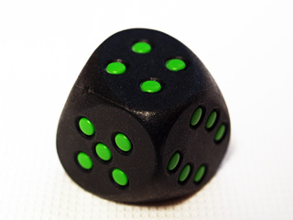

BoWの確率分布としての意味
棒グラフは、多面体の歪んだサイコロと見なすこともできる
サイコロの各面を語彙とする
棒グラフの高さ➡サイコロの面積（語彙の出やすさ）
サイコロの面の合計は1
シュークリーム/プリンそれぞれ歪みかたが異なるサイコロがある
シュークリームサイコロを1回振ると。。
カスタード、生地などは出やすい。カラメルは出ない（確率0）
プリンサイコロを1回振ると。。
カラメル、砂糖などは出やすい。カスタードは出ない（確率0）
サイコロの歪み方が、●●らしさを示す（何回か振ると、らしさが現れる）
クチコミに出現する語彙の数分、サイコロを振った（試行）結果がBoWの特徴ベクトル（各行）と見なせる

Slide 26




歪んだサイコロ分布を数式で表す
シュークリーム
$$p(x=生地|π_{s})$$
$$p(x=カスタード|π_{s})$$
$$p\left(x=w | π_{s}\right)$$
$x:カテゴリ変数$ $w: 語彙$
$π_{s}$: シュークリームサイコロの歪み方（＝棒グラフの形状）を決めるパラメータ*
*パラメータ：分布の形状を決める変数。例えば、正規分布なら平均、分散が分布形状を決める
歪んだサイコロで表せる離散な分布をカテゴリカル分布と呼ぶ
カテゴリカル分布のパラメータは、‘らしさ’を表す
BoWをラベル（シュークリーム/プリン）別に平均して正規化した分布はカテゴリカル分布（詳細は別途）

Slide 27
ところでBoWはどうして単語の順番を考えなくてよいのか
文書の確率と形態素の確率の違い
文書の確率では、単語どうしは独立と仮定する
次に出現する単語を正確に予測するには条件付確率が必要
文書が何を表現しているか特徴を捉える程度なら、条件付じゃなくてよい（独立）
ChatGPTは単語の確率を計算する
BoWは文書特徴を確率でとらえる
今日の天気は晴れ
同じ確率！
晴れ 天気 今日

Slide 28
まとめ
BoWは単語のベクトル空間上での文書（ここでは口コミ）毎の特徴を表す
BoWのラベル別平均ベクトルは（棒グラフ）、ラベル毎に出現する単語の出現確率（カテゴリカル分布）=シュークリーム/プリンらしさ確率 を表したものと解釈することもできる
BoWは文書毎の’らしさ‘特徴を表現したデータセット

